Slide 1

GOAI 2026 · 无界应用
狗头军师
手机和电脑里的感情军师
帮用户理清关系，
想好下一步。
DeepSeek Harness
真的接入 DeepSeek · 代码公开
GOAI 2026 · Boundless Agents
01
Notes:
[Sources]
- https://goaihz.com/tracks?track=apps — Boundless Agents 赛道定位与初赛要求
- Local asset: packages/goutoujunshi-plugin/assets/doghead-logo.png

Slide 2
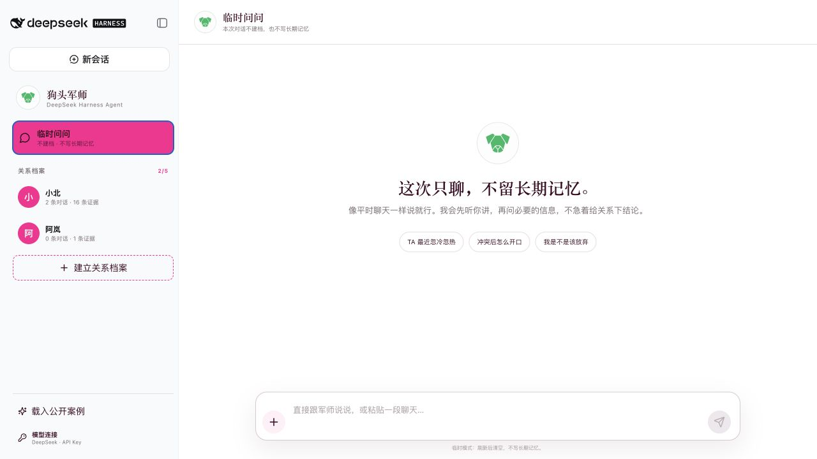
01 · 为什么需要它
感情问题最难的，不是“不会说”
而是心里很乱，分不清发生了什么，也不知道下一步该怎么做。
高情绪
容易把一次沉默、一个表情，解释成全部关系结论。
看不清
建议听起来有道理，却不知道该信什么、等多久、什么时候该停。
GOAI 2026 · Boundless Agents
02
Notes:
[Sources]
- Local product evidence: artifacts/screenshots/08-temporary-light-desktop.png
- https://goaihz.com/tracks?track=apps — 赛道要求真实用户流程与任务闭环

Slide 3
02 · 它怎么帮你
从“我好乱”走到“下一步怎么做”
每次都说清楚：现在知道什么、接下来做什么、多久后看结果、什么时候该停。
01
02
03
04
05
06
先听你说
分清楚
选下一步
给你一句话
约好看多久
你来决定
听懂你最难受、最担心什么
哪些是真的，哪些是猜的
继续 / 问清 / 修复 / 离开
可以直接复制，也可以自己改
等多久、看什么、何时停
系统不替你发消息
GOAI 2026 · Boundless Agents
03
Notes:
[Sources]
- Local implementation: packages/goutoujunshi-plugin/src/client.jsx and domain.js
- https://goaihz.com/tracks?track=apps — 至少一个可演示、可验证的任务闭环

Slide 4
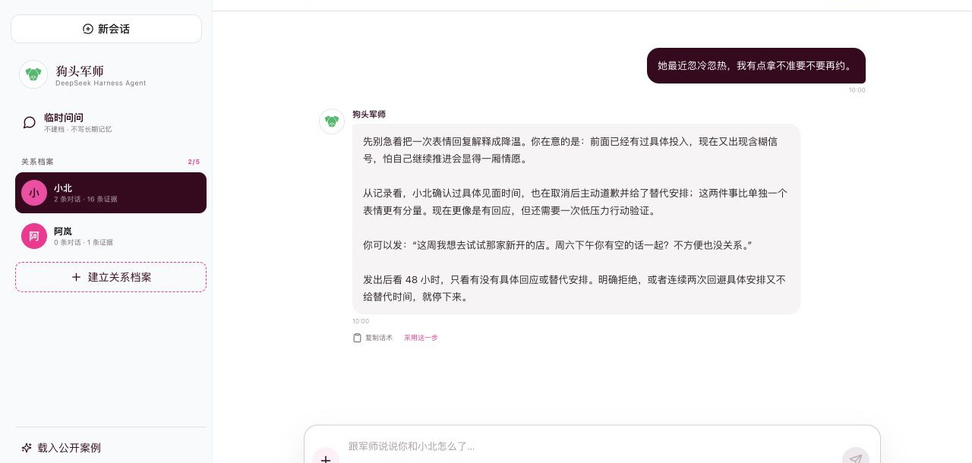
03 · 用起来什么感觉
聊天要像聊天，不像做题
复杂的判断放在背后，用户看到的是自然回应和清楚的下一步。
先听你说完
不急着给关系下结论。
给你能直接发的话
话术、48 小时观察窗口、停止条件都能直接执行。
最后你自己决定
GOAI 2026 · Boundless Agents
04
Notes:
[Sources]
- Local product evidence: artifacts/screenshots/09-normal-agent-chat-desktop.png

Slide 5
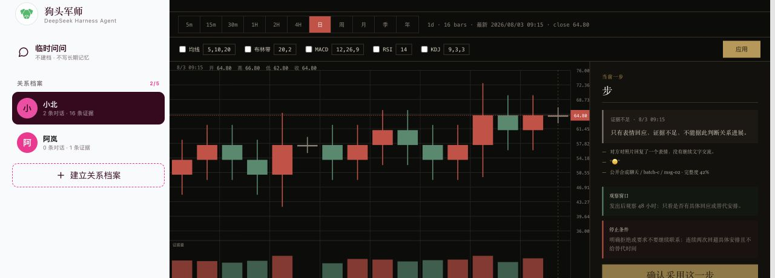
04 · 关系进展
K 线只记录发生过什么，不算“成功率”
红色表示有进展，绿色表示退缩或冲突，灰色表示现在还看不清。
16 条公开记录
像股票 K 线一样看
鼠标放上去看原因
GOAI 2026 · Boundless Agents
05
Notes:
[Sources]
- Local product evidence: artifacts/screenshots/10-kline-desktop.png
- Local implementation: packages/goutoujunshi-plugin/src/domain.js — evidence-only candle semantics

Slide 6
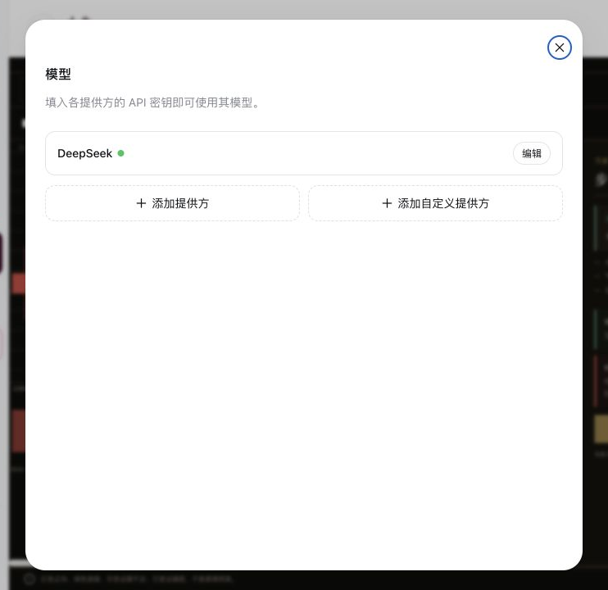
05 · 它不是套壳
不是做了个像 DeepSeek 的页面，而是真的接进去
DeepSeek Harness 负责对话、模型、工具和页面；狗头军师负责感情问题。
DeepSeek Harness
负责对话、模型、工具和整个工作区
这次比赛新增的部分
把关系判断、证据图和记忆功能接进来
原来的狗头军师 Skill
原文件不动；遇到问题时，只查 1–3 份需要的资料
API Key 仍放在 DeepSeek 自己的设置里
GOAI 2026 · Boundless Agents
06
Notes:
[Sources]
- https://github.com/deepseek-ai/deepseek-harness — 官方 DeepSeek Harness 仓库与 MIT 许可
- Local version lock: docs/UPSTREAM.md
- Local product evidence: artifacts/screenshots/11-model-settings.png

Slide 7
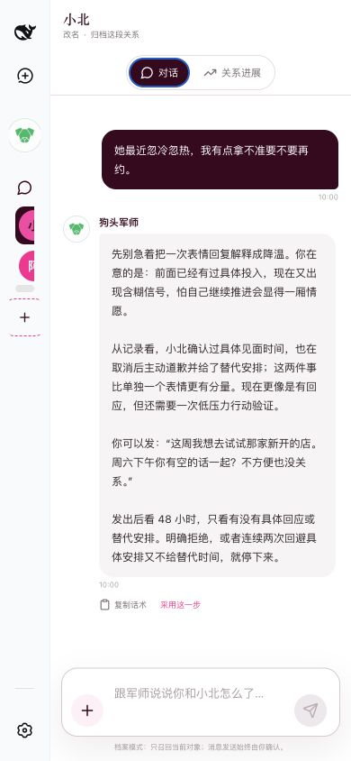
06 · 隐私和安全
这类问题很私密，所以先把边界说清楚
不认错人、不串资料、不偷看，也不替用户发消息。
先确认身份
优先看发送人账号；信息不够就请用户确认，前后对不上马上停。
资料不混
最多建 5 个档案，每个人的聊天、记忆和证据都单独放。
不偷看
不破解聊天数据库、不后台监控、不绕过权限、不自动发消息。
随时可以停
临时问问不留长期记录；记忆可改、可撤回，人也可以归档。
GOAI 2026 · Boundless Agents
07
Notes:
[Sources]
- Local safety specification: docs/DATA_AND_SAFETY.md
- Local product evidence: artifacts/screenshots/13-mobile-chat.png

Slide 8
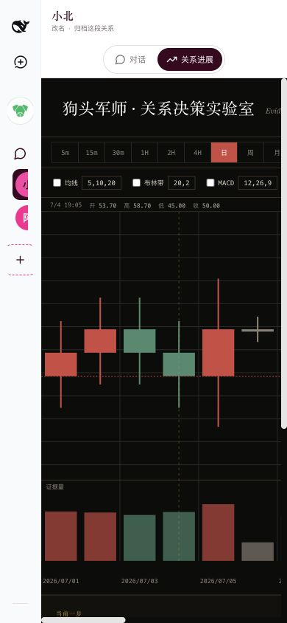
07 · 现在做到哪了
现在已经能跑，不是只写了一个想法
用公开假数据就能完整演示，不用真实聊天，也不用 API Key。
10 / 10
16
测试全部通过
公开关系记录
5
1–3
最多可建档人数
每次只查少量资料
GOAI 2026 · Boundless Agents
08
Notes:
[Sources]
- Local verification: tests/domain.test.mjs, tests/adapters.test.mjs, scripts/check-readonly.mjs
- Local product evidence: artifacts/screenshots/14-mobile-kline.png

Slide 9
08 · 别人也能拿去用
别人不用从头再做，可以直接拿去改
这套做法还能用在其他“心里很乱、又很难判断”的个人问题上。
接入 DeepSeek 的方法
让狗头军师真正运行在 DeepSeek 里
按问题查资料
每次只找当前问题需要的 1–3 份内容
确认聊天双方
先确认谁是谁，对不上就停止
每个人资料分开
记忆不串档，也能撤回和删除
公开案例和测试
不用真实聊天也能运行和检查
代码和第三方说明都公开
github.com/powerycy/goutoujunshi
GOAI 2026 · Boundless Agents
09
Notes:
[Sources]
- https://github.com/powerycy/goutoujunshi — 公开仓库
- Local third-party declaration: THIRD_PARTY_NOTICES.md

Slide 10
狗头军师 · 感情军师
不是替用户猜答案
而是帮用户看清事实，
想好下一步。
现在已有：真实 DeepSeek 接入 · 公开案例 · 关系 K 线 · 隐私保护 · 10/10 测试
下一步：找真实用户试用，把对话做得更自然、更有用
github.com/powerycy/goutoujunshi
GOAI 2026 · Boundless Agents
10
Notes:
[Sources]
- https://goaihz.com/tracks?track=apps — Boundless Agents 对可体验、可复制、可落地应用的要求
- https://github.com/powerycy/goutoujunshi — 项目仓库

